Slide 1


5. Gün 1. Ders: SARS-CoV-2 konusunda şu an ne yapıyoruz
Bulaşıcı hastalık dinamiklerinin R'de modellenmesi üzerine kısa kurs
Ankara, Türkiye, Kasım 2021
Dr Juan F Vesga

Slide 2
Oturumun amaçları
SARS-CoV-2 ile ilgili ana epidemiyolojik parametrelere ait kanıtları kısaca gözden geçirmek
Bir COVID-19 modeli tasarlamak için asgari şartların neler olduğunu anlamak
Pandeminin geri kalanı için ileriye dönük zorlukları anlamak

Slide 3
SARS-CoV2 : pandeminin başlangıcı
Aralık 2019'da Çin CDC (Hastalık Önleme ve Kontrol Merkezi) Wuhan'da yeni bir solunum sendromu için salgın araştırması yapıldığını duyurdu
Vakaların gıda pazarıyla ilgili olduğu belirlendi
İnsandan insana bulaşma belirginleşti
Sorumlunun koronavirüs olduğu tespit edildi
Wuhan'da ilk kısıtlamalar Ocak 2020'nin ortasında uygulandı
Li ve ark. NEJM 2020

Slide 4
SARS-CoV2 : pandeminin başlangıcı
Yeni koronavirüsün salgına sebep olan patojen olduğu Çin CDC tarafından resmi olarak duyuruldu
Çin CDC yeni koronavirüsün gen dizisini paylaştı: PCR tanı reaktifi geliştirme ve test süreci tamamlandı
Wuhan’dan gelen ilk teyit edilmiş Vaka Çin dışında bir ülkeden (Tayland) bildirildi
Çin CDC 2. seviye acil durum müdahalesi devreye sokuldu
Çin CDC acil durum müdahale seviyesi 1. Seviyeye (en yüksek seviye) çıkarıldı; NHC tarafından 2019-nCov için ulusal teknik protokoller yayınlandı
Acil durum takibi, vaka araştırması, yakın temas yönetimi ve piyasa araştırması başlatıldı, Wuhan için teknik protokoller yayınlandı: NHC DSÖ ve ilgili ülkeleri ve bölgeleri bilgilendirdi: Çin CDC tarafından gen dizilimi tamamlandı
Wuhan’da katı tarama önlemleri başlatıldı, vücut sıcaklığı 37.3 C ve üzerinde olanların ülkeden çıkışı kısıtlandı
Huanan Deniz Ürünleri Toptan Satış Pazarı kapatıldı
Çin’in başka bir şehrinde ilk teyit edilmiş vaka bildirildi (Wuhan’dan seyahat eden bir kişi): Çin CDC Çin’deki tüm şehirlere test reaktifi gönderdi
WHC tarafından salgın ilan edildi: NHC ve Çin CDC araştırma ve mücadeleye katıldı
Vaka taraması başlatıldı
NCIP, Çin’deki Bulaşıcı Hastalık Yasası ve Sağlık ve Karantina Yasasına bildirilmesi zorunlu hastalık olarak eklendi
Zatürre vakaları Huanan Deniz Ürünleri Toptan Satış Pazarıyla ilişkilendirildi
Çin CDC reaktif proplarını ve primerlerini halkla paylaştı
Kasım
Aralık
Ocak
Salgın dönemi
Li ve ark. NEJM 2020

Slide 5
SARS-CoV2'nin bulaşması
Hayvansal kökenli olduğu düşünüldü ve deniz ürünleri pazarıyla ilişkilendirildi ancak araştırmalar devam ediyor
Bunun ardından belirgin boyutta insandan insana bulaşma gerçekleşti
SARS ve diğer koronavirüslere ait önceki kanıtlar, aerosolların, damlacıkların ve enfekte kişilerle doğrudan temas etmenin ana bulaşma yolu olduğunu göstermiştir
Li ve ark. NEJM 2020

Slide 6
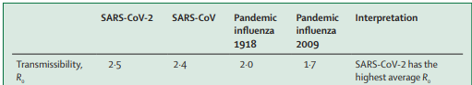
SARS-CoV2'nin bulaşabilirliği
SARS-CoV2 oldukça bulaşıcıdır ve ilk tahminlere göre R0 değeri 2,2'dir; aralık [1,4 - 3,9 ]
Aralığın sonundaki değerin yüksekliği bir hayli tartışılmıştır ve bu yüksekliğin belirli ortamlardan kaynaklandığı düşünülmüştür
Diğer pandemilerle karşılaştırıldığında COVID-19 üst sırada yer almaktadır
Li ve ark. NEJM 2020
Petersen K ve ark. Lancet 2020

Slide 7
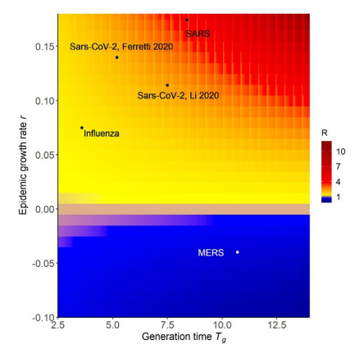
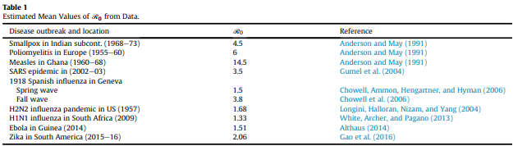
SARS-CoV2'nin bulaşabilirliği
van den Driessche IDM 2017
The Royal Society: https://royalsociety.org/-/media/policy/projects/set-c/set-covid-19-R-estimates.pdf

Slide 8
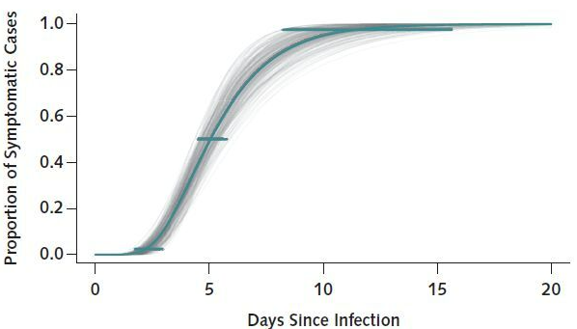
Hastalığın seyri
Enfeksiyonu bulaşıcı olmayan "kuluçka" dönemi izler
~2,2'lik bir temel bulaşabilirlik değerine sahiptir
S
E
Kuluçka süresi ~5.1 gündür
Lauer ve ark. Ann Intern Med 2020

Slide 9
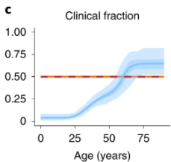
Hastalığın seyri
Bunlar ~5,1 gün sonra semptomatik hale gelirler
Bir kısmı semptom geliştirmez. Bu oran 10-19 yaş grubunda ~ %79, 20 yaş üzerinde %31'dir
Vakaların ~%50'si (her yaştan) asemptomatiktir
~2,2'lik bir temel bulaşabilirlik değerine sahiptir
I_{a}
S
E
I_{s}
Kuluçka süresi ~5,1 gündür
Davies ve ark. Nature medicine 2020

Slide 10
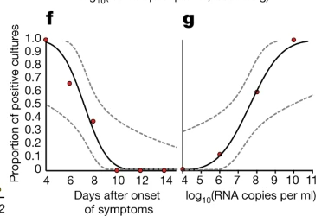
Hastalığın seyri
Kanıtlar, virüs bulaşmasının 4 gün kadar kısa veya 15 gün kadar uzun olabileceğini gösteriyor
Vakaların ~%50'si (her yaştan) asemptomatiktir
~2,2'lik bir temel bulaşabilirlik değerine sahiptir
Enfeksiyon dönemi ~4 - 15 gün sürebilir
I_{a}
S
E
R
I_{s}
Kuluçka süresi ~5,1 gündür
Wölfel R ve ark. Nature 2020
Liu W-D ve ark. Journal of Infection 2020

Slide 11
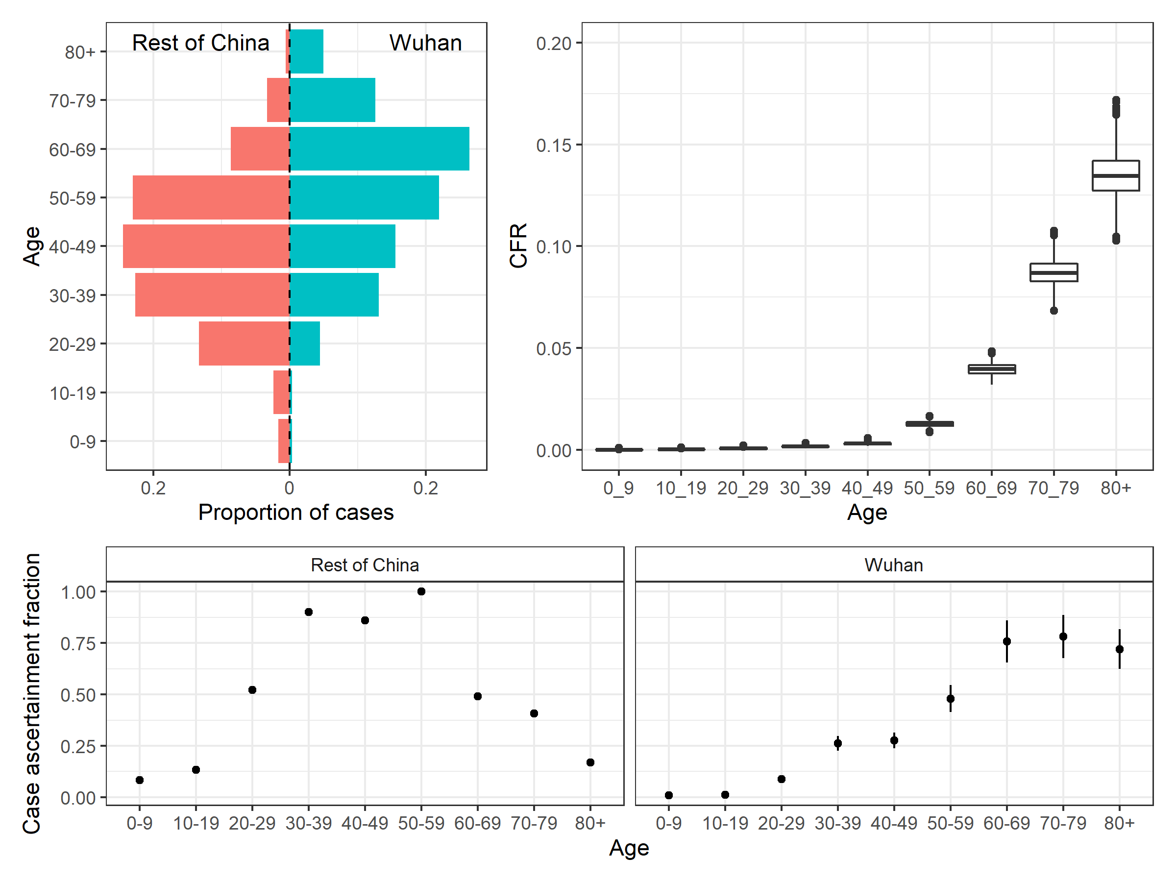
Hastalığın seyri
Çin'den alınan veriler (Şubat 2020):
Vaka fatalite hızı (Case fatality ratio—CFR) %1,4
Enfeksiyon ölüm oranı (Infection fatality ratio-IFR) %0,7
50 yaştan itibaren dik yükseliş
Diğer solunum hastalıkları için vaka ölüm oranları
SARS ~%10
H1N1 gribi (2009) ~%0,01
İspanyol gribi (1918) ~ %2
BK, AB ve ABD verileri benzer tahminler vermektedir – BK, IFR'yi %0,8-1,2 olarak bildirmiştir
Vakaların ~%50'si (her yaştan) asemptomatiktir
~2,2'lik bir temel bulaşabilirlik değerine sahiptir
İyileşme dönemi ~7 gün olabilir
I_{a}
S
E
R
I_{s}
Kuluçka süresi ~5.1 gündür
CFR ~ %1,4
Verity ve ark. Lancet ID 2020

Slide 12
Elimizde bir model var!
SARS-CoV2'nin temel epidemiyolojisini anlamak için basit bir SEIR modeli kullanılabilir
Her parametre daha fazla yoruma ve karmaşıklığa tabidir
Enfeksiyon kontrolünün temel mekanikleri bu başlangıç yaklaşımıyla kabaca simüle edilebilir
Vakaların ~%50'si (her yaştan) asemptomatiktir
~2,2'lik bir temel bulaşabilirlik değerine sahiptir
İyileşme dönemi ~7 gün olabilir
I_{a}
S
E
R
I_{s}
Kuluçka süresi ~5.1 gündür
CFR ~ %1,4

Slide 13
Şu ana kadar ne söyleyebiliriz?
Oldukça bulaşıcı: R₀~2,5-4, kontrol önlemleri olmadan iki katına çıkma süresi 2-5 gündür
Ölüm oranı yüksek (enfekte olanların ~%1'i)
Yaş, şiddeti belirlemede önemli bir rol oynamaktadır
Ocak 2020'de bulaşıcılık anlaşılması yeterli olmadı! Yeni varyantlar oyunu değiştirdi

Slide 14
Zorluklar
Yalnızca CFR değilsağlık hizmeti talebi de yüksektir (vakaların %2-3'ünün hastaneye yatırılması gerekmiştir)
Kontrol önlemleri olmadan sağlık sistemleri tıkanabilir, ölümler daha da artabilir
Ancak mevcut kontrol önlemleri ya ekonomik açıdan maliyetli ya da ölçeklenmesi zordur
Dört strateji:
Hafifletme - yönetmek ancak salgını durduramamak
Bastırma - salgını durdurmak (veya geciktirmek)
Aşılama
Gelişmiş tıbbi bakım

Slide 15
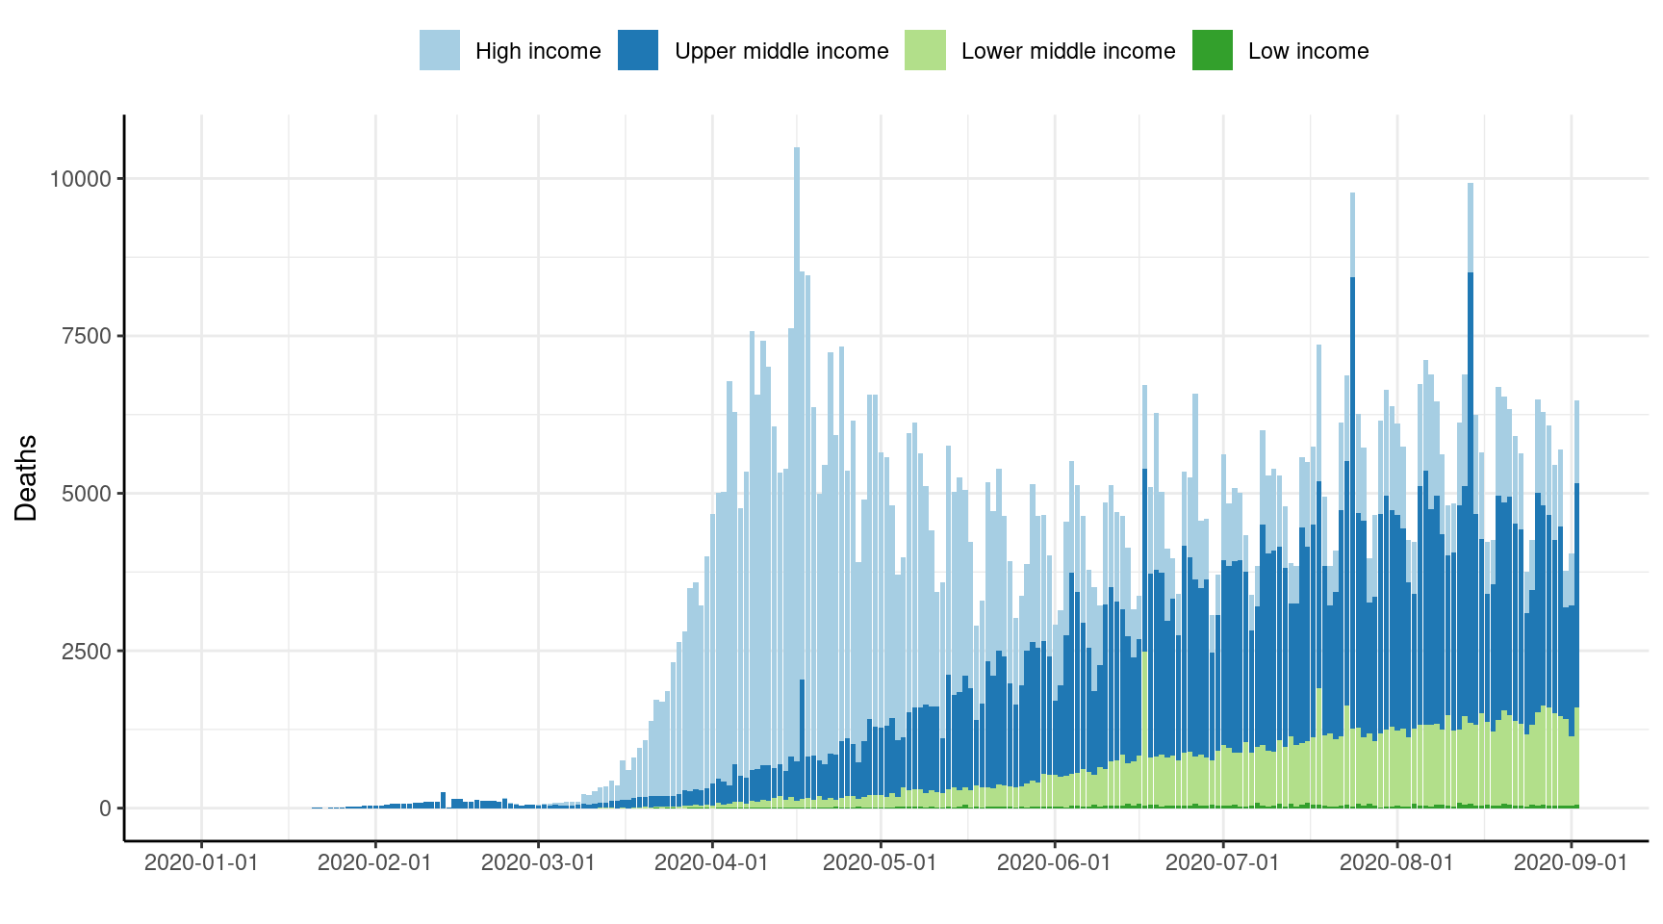
Hafifletme
LMIC'ler salgınlarda yüksek gelirli ülkelere göre daha erken uygulandı - bu nedenle erken üstel artış daha etkili bir şekilde önlendi
Bastırma, sürdürülmesi daha az kolay bir önlemdir
Avrupa, Kuzey Amerika, Latin Amerika, Orta Doğu ve Güney Asya ülkelerinin tümü salgınla karşı karşıyadır
İstisnalar (ör. Güney Afrika) hariç Afrika bugüne kadar daha az etkilenmiş gibi duruyor
Walker ve ark. Science 2020

Slide 16
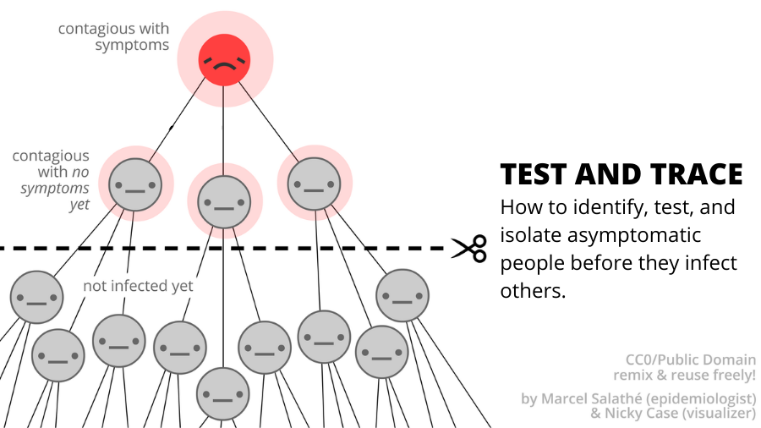
Bastırma (aşılama öncesi)
Çoğunlukla planlandığı gibi işe yaramıştır ancak aşırı maliyetlidir ve bu yüzden sürdürülebilir değildir
Ancak önlemleri kaldırmak elde edilen tüm kazanımları riske atmaktadır
Gevşeme en sonunda bizi R>1'e itecek
Salgın nedeniyle kapanmaların tek alternatifi bireysel bulaşma zincirlerini bölgesel olarak kontrol etmektir
Test etme ve izleme
Erken küme tespiti
Yerel kapanmalar

Slide 17
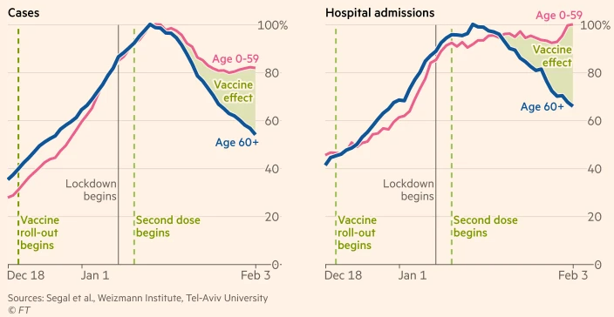
Aşılama
Bağışıklama programları küresel ölçekte benzeri görülmemiş bir şekilde büyütülmüştür
Etki neredeyse hemen görülmüştür
Aşıların çoğunda hastaneye yatışlar ~%60 oranında azalmıştır
Aşıların çoğu mortaliteye karşı koruma sağlamıştır >%99
Financial Times Şubat 2021

Slide 18
Gelişmiş tıbbi bakım
Yeni bakım algoritmalarıyla birlikte SARS-CoV2 YBÜ tedavisinin iyileştirilmesinin mortaliteyi azalttığı düşünülmektedir
Antiviral ilaçların (Remdesivir) yeni formülasyonları şiddetli hastalık sonuçlarını iyileştirebilir

Slide 19
Özet
Salgının başladığı günden itibaren COV1D-19'un epidemiyolojisini anlamak için faydalı bilgiler topladık
SEIR modeli duruma uyuyor ancak hafif değişiklikler yapılmalı
Bulaşmayı doğru bir şekilde üretmek için daha fazla karmaşıklık eklenmelidir
SARS-CoV2 önceki pandemilerle karşılaştırıldığında oldukça bulaşıcıdır
Yüksek ölümcüllük ve şiddet onu daha da zor hale getirmektedir

